Slide 1
МНОГООБРАЗИЕ ЗЕМНОВОДНЫХ
Подготовила учитель биологии МБОУ ООШ п.Тельмана Стефутина Ирина Викторовна

Slide 2
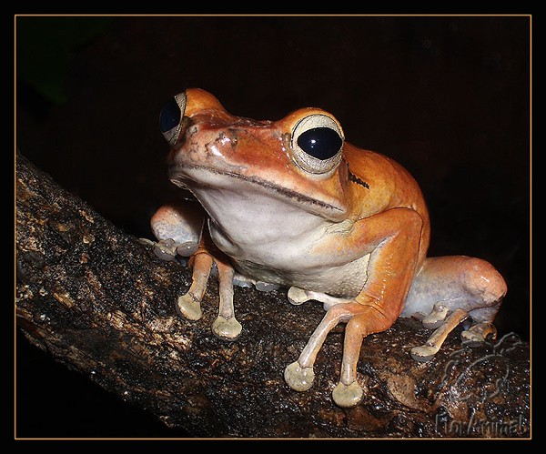
Общая характеристика земноводных
Более 288 видов
распространены повсеместно, но более многочисленны они в широтах с теплым и влажным климатом
Разнообразный внешний вид
Самые древние ископаемые лягушки, останки которых недавно были обнаружены в штате Аризона, жили 190 миллионов лет назад.

Slide 3
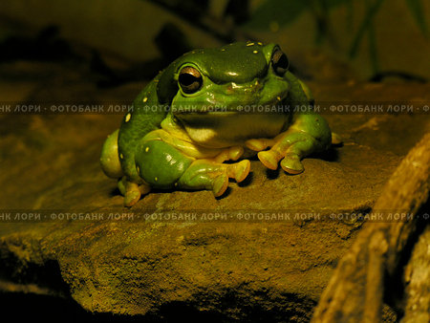
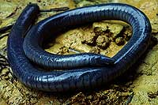
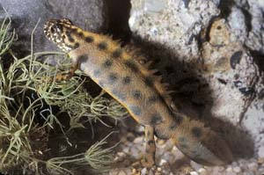
Классификация земноводных
класс Земноводные
(Амфибии)
отряд Бесхвостые
(более 1800 видов)
отряд Хвостатые
(около 280 видов)
отряд Безногие
(56 видов)
ДРЕВЕСНАЯ ЛЯГУШКА
НАСТОЯЩАЯ ЧЕРВЯГА
ТРИТОН ГРЕБЕНЧАТЫЙ

Slide 4
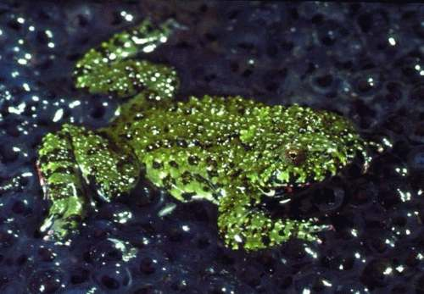
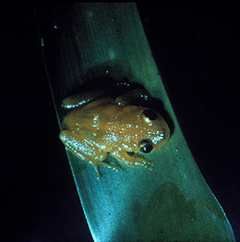
Бесхвостые
К ним относятся
жабы, жерлянки,
квакши, лягушки. Они
населяют все
материки, кроме
Антарктиды.
полярных границ. Их можно встретить в
лесах и болотах, в
пресноводных
водоёмах, в степях и
даже в пустынях, если
там пробивается
родник или ручеёк.

Slide 5
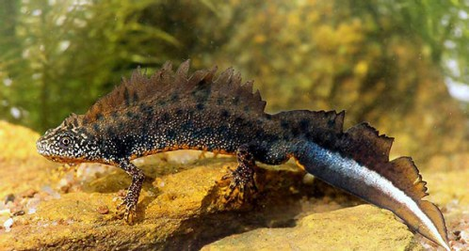
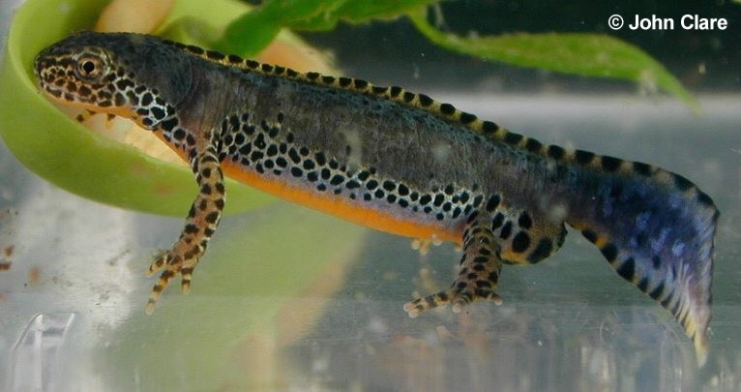
Хвостатые
Внешне похожи на
ящериц, но по
строению больше
напоминают рыб.
Большинство
хвостатых
малоподвижны и
большую часть дня
проводят в убежищах.
Почти все 280 видов хвостатых земноводных- обитатели Северного полушария, причём некоторые из них водятся только на небольшой территории.

Slide 6
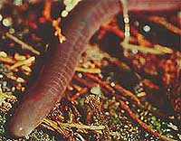
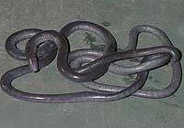
Безногие
По виду они
напоминают больших
червей. Не случайно
второе название этих
животных червяги. Безногие
земноводные
немногочисленны. Они
населяют влажные
тропические леса
Африки, Азии,
Америки, островов
Индийского и Тихого
океанов.
Червяга Томпсона живёт в горах Колумбии, достигает в длину 117 см.

Slide 7
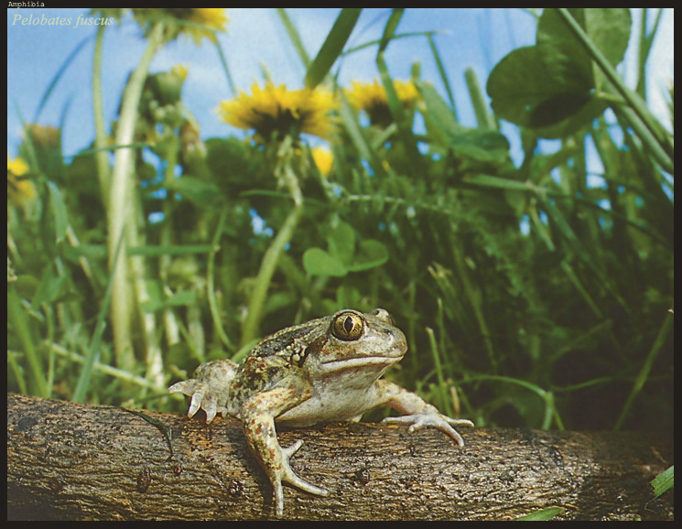

Slide 8
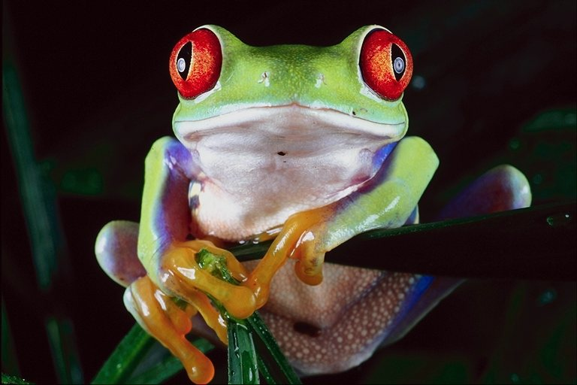

Slide 9
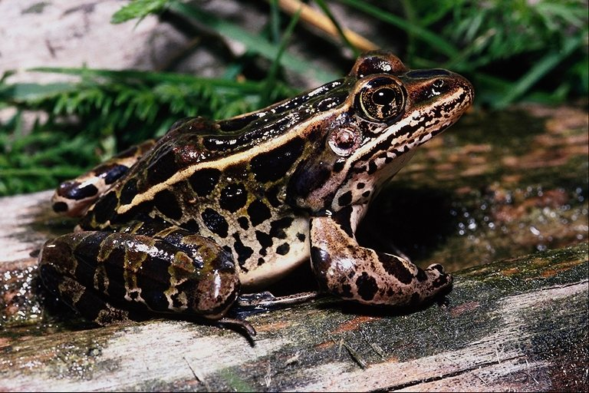

Slide 10
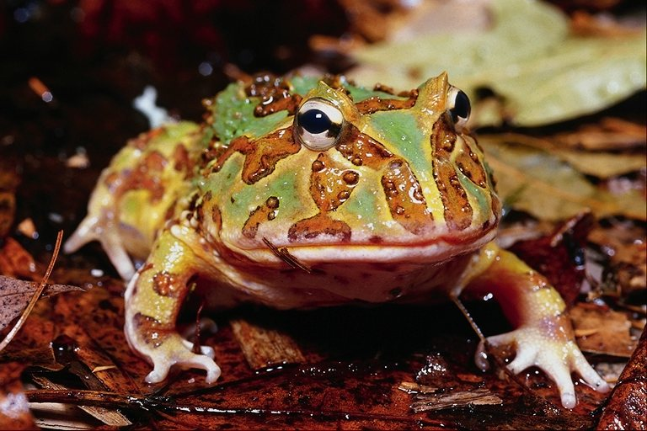

Slide 11
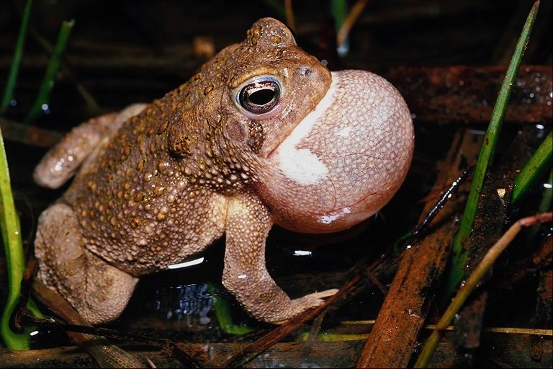

Slide 12
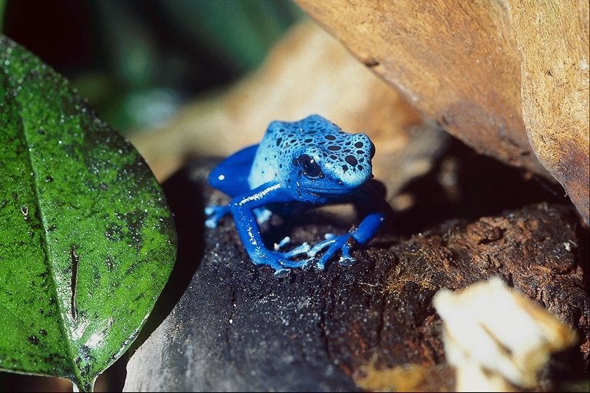

Slide 13
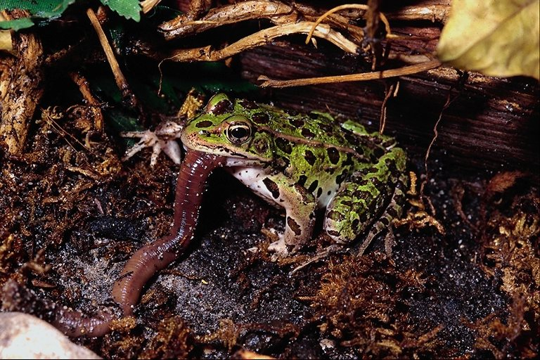

Slide 14
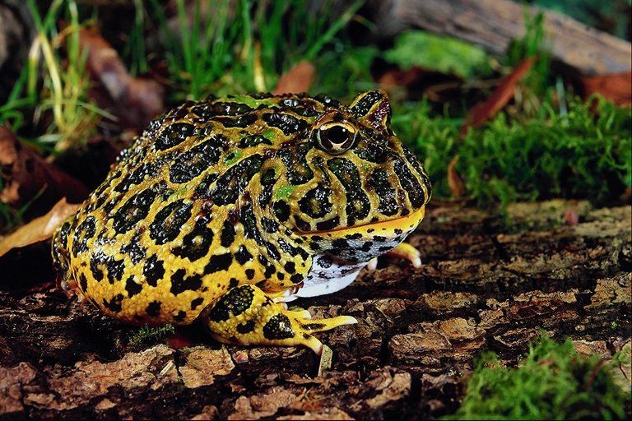

Slide 15
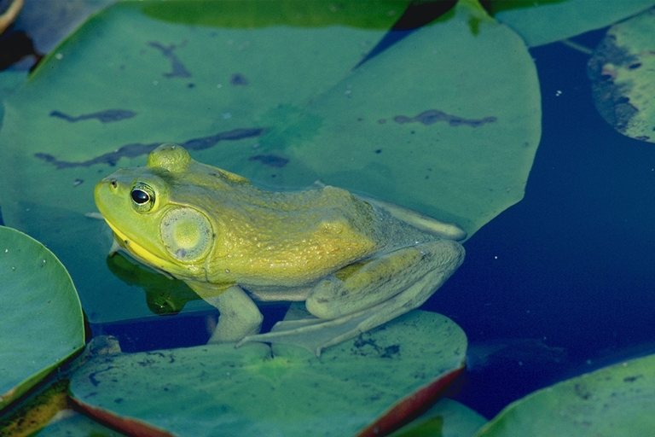

Slide 16
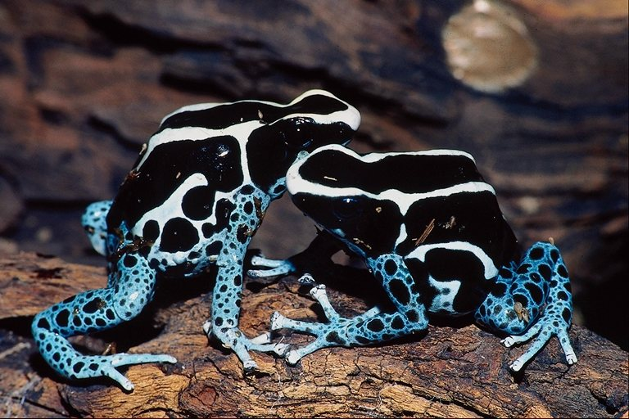

Slide 17
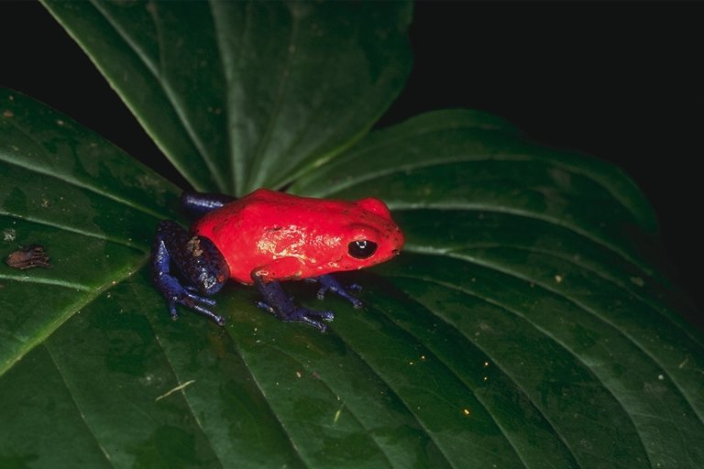

Slide 18
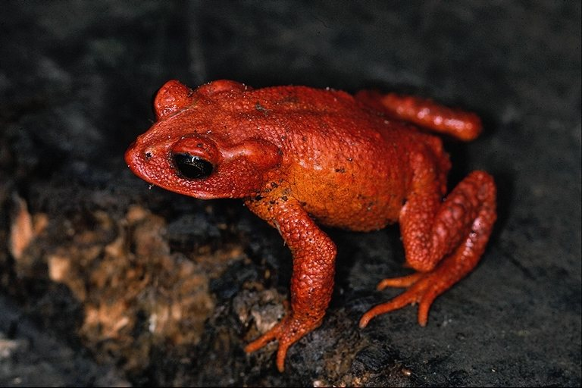

Slide 19
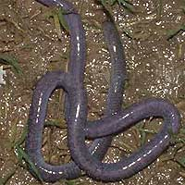
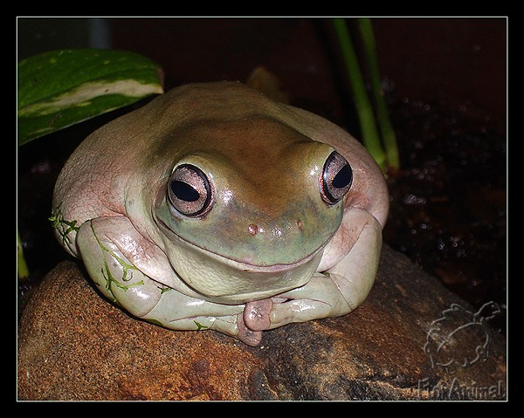
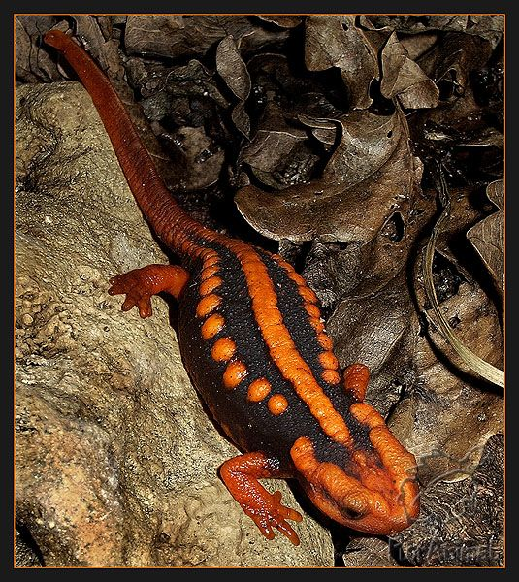
К каким отрядам относятся эти земноводные?
БОЛИВИЙСКАЯ ЧЕРВЯГА
ЛИТОРИЯ КОРАЛЛОВОЛАПАЯ
САЛАМАНДРА НАСТОЯЩАЯ

Slide 20
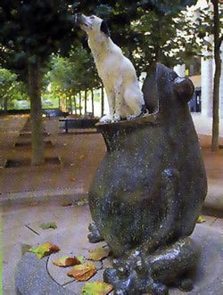
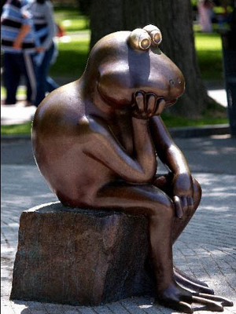
Памятники лягушке
Памятники лягушке - дань уважения и признания поистине неоценимых заслуг этих животных в развитии науки.
Памятник лягушке возле здания
института Пастера в Париже.
Памятник лягушке в Бостоне

Slide 21
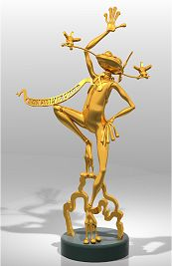
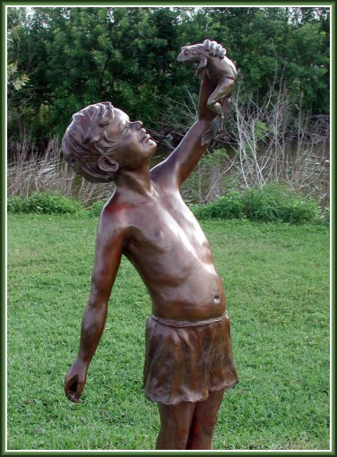
Памятники лягушке
Памятник лягушкам, которых ловили юные натуралисты.
Лягушка-путешественница. Москва. Аэропорт«Домодедово»

Slide 22
В МИРЕ ИНТЕРЕСНОГО
Доктора утверждают, что кожа лягушек – идеальный материал для лечения ожогов, к тому же очень экономичный: ученые получали его у мясников, которые, готовя лягушачье мясо, кожу просто выбрасывали. Кроме того кожу не нужно замораживать для хранения.
Не змеям, а именно амфибиям принадлежит пальма первенства в области создания сильнейших ядов. Чемпион – лягушка-коки. Её размер 2-3см, обитает она в тропических лесах Колумбии. Если в кровь человека попадёт кожная слизь лягушки, то человек умрет.
В маленьком Люксембурге за год съедают более 200 тысяч только собственных люксембургских травяных лягушек. Едят также европейских прудовых и озерных лягушек, индийских тигровых и многих других.

Slide 23
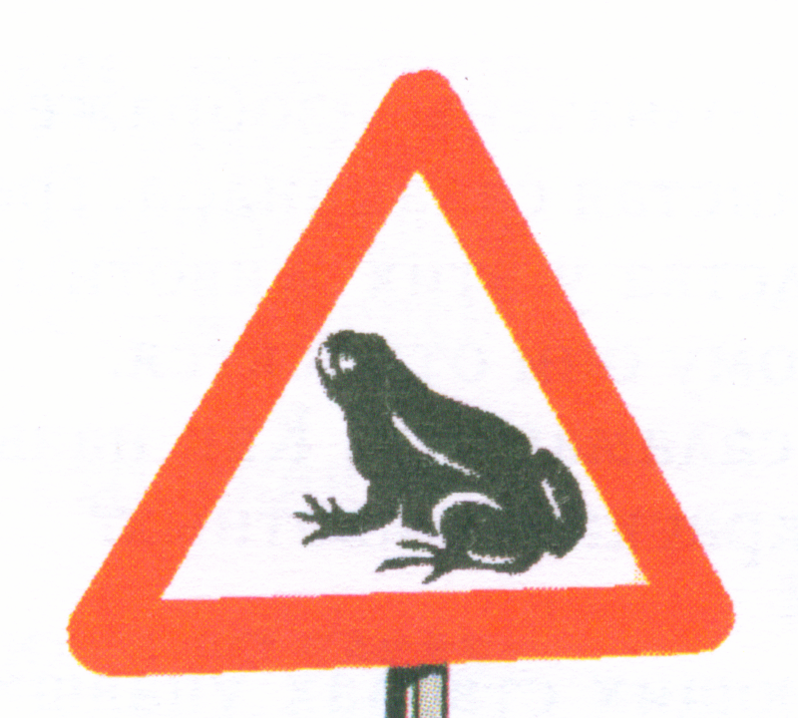
Внимание! Лягушка!
Такой дорожный знак установлен на автостраде в Швейцарии, а недавно и в Белоруссии.

Slide 24
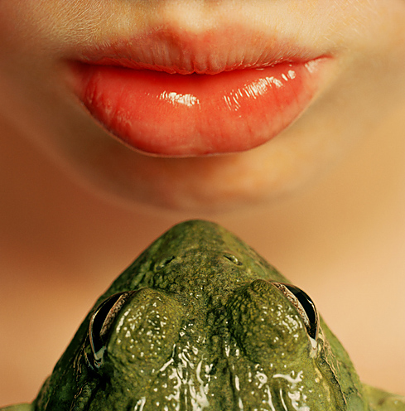
Берегите их!

Slide 25
СПАСИБО ЗА ВНИМАНИЕ!

